Slide 1





智慧赋能 · 精准就业
基于Spark的 高校智慧就业 大数据分析平台
多源采集
整合企业招聘、学工数据及互联网岗位爬虫信息，构建全量数据库。
Spark计算
基于内存计算框架，实现海量就业数据的高效清洗、挖掘与实时分析。
智能画像
可视化展示就业趋势、薪资分布及专业匹配度，辅助就业决策。
成员：韩磊，徐涵冰，何健，胡方韬，刘嘉轩
开发团队：第四组
平台价值：打破就业信息孤岛，利用大数据技术挖掘就业市场规律，为高校就业指导提供数据支撑，为毕业生提供精准岗位推荐与分析。
汇报日期：2026年7月16日
Notes:
各位老师、同学，大家好。
今天我代表我们五人小组，向大家汇报我们的课程项目——“基于Spark的高校智慧就业大数据分析平台”。
随着高校毕业生人数逐年增加，就业形势日益严峻，如何利用大数据技术来辅助就业工作变得尤为重要。我们的项目正是基于这一背景，利用Spark强大的大数据处理能力，构建了一个集数据采集、处理分析、可视化展示于一体的智慧平台。
接下来，我将从项目背景、系统架构、核心功能及演示等方面展开详细介绍。

Slide 2

目录
01
项目介绍| 聚焦高校就业数据痛点，阐述平台建设背景与核心价值目标
打造高校就业智慧大脑
02
技术架构| 解析基于Spark的大数据处理流程与前后端分离的系统设计
我们围绕岗位数据采集、Spark分析处理和前后端展示三大核心环节，构建了功能完备、交互友好的高校就业辅助分析平台，为就业指导提供科学的数据支撑与决策依据。
03
团队分工| 明确的角色分配与高效协作机制，保障项目全周期推进
04
模块展示| 核心功能演示，涵盖数据采集、智能分析看板与交互界面
05
难点与感受| 攻克技术难关的实战复盘，以及团队共创的收获与感悟
Spark 大数据引擎
全栈可视化交互
Notes:
大家好，欢迎来到我们的项目汇报。今天我将从五个方面来为大家详细介绍我们的高校就业辅助分析平台。
首先是项目介绍，我们将探讨为什么要做这个平台以及它的核心价值；接着是技术架构，重点解析我们如何利用Spark进行大数据处理；然后是我们的团队分工，这是项目成功的基石；之后是模块展示，大家将直观地看到平台的实际功能；最后，我们会分享在开发过程中遇到的难点以及我们的心得体会。
这个平台旨在通过技术手段，为高校就业工作提供更科学的支持。

Slide 3








项目背景与目标
为什么做这个项目
我们完成了什么
数据来源碎片化，标准不一
招聘岗位信息分散于多个渠道，字段格式与口径不统一，导致数据难以直接归集与分析。
构建标准化岗位数据库
自动化采集全网公开招聘数据，完成数据清洗、去重与结构化处理，建立高质量岗位信息库。
人岗匹配缺乏量化支撑
学生能力模型与岗位需求之间存在语义和标准的鸿沟，难以实现精准的能力对标与匹配。
打造双向服务功能体系
开发学生端岗位智能匹配与推荐功能，同时搭建高校端就业数据看板与管理后台，实现双向赋能。
就业分析工具亟待升级
高校就业部门缺乏直观、动态的就业数据洞察工具，难以支撑就业指导决策与专业建设优化。
实现多维数据可视化
通过图表直观呈现岗位需求趋势、地域分布热力图及专业匹配度排行，为就业决策提供数据支撑。
Notes:
各位好，这一页我们来探讨一下项目的背景与目标。
首先看左边，我们为什么要做这个项目？主要基于三个痛点：第一，招聘信息来源非常分散，不同平台的数据格式不统一，导致数据很难直接利用；第二，学生的能力模型和岗位的具体要求之间缺乏直接的对应关系，人岗匹配很难做到精准；第三，高校层面缺乏一个直观的、能够辅助决策的就业分析工具。
针对这些问题，我们完成了右边展示的三项核心成果：首先，我们建立了标准化的岗位数据库，解决了数据来源混乱的问题；其次，我们开发了面向学生和高校的双向功能体系，既服务于学生求职，也服务于学校管理；最后，我们实现了就业数据的多维可视化，无论是岗位趋势还是地域分布，都能一目了然。

Slide 4
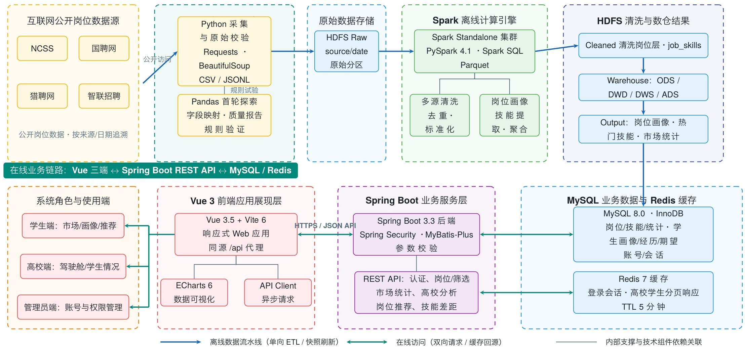


总体技术架构
01 多源异构数据采集
定向抓取主流招聘平台公开数据，涵盖岗位、薪资、企业画像等维度，通过自动化脚本实现周期性增量同步，保障数据时效性。
02 分布式计算与存储
基于HDFS实现海量数据存储，利用Spark引擎进行离线清洗与特征工程；MySQL负责业务数据结构化存储，支撑高并发查询。
03 前后端一体化展示
Spring Boot封装高可用API接口，Vue3结合ECharts实现动态可视化，提供岗位画像、薪资趋势等多维度交互分析功能。
架构全景：实现从“数据采集→清洗计算→存储管理→应用展示”的全链路闭环，确保系统的高扩展性与数据处理的实时性。
Notes:
各位好，这一页我们来看一下项目的总体技术架构。
整个架构分为三个核心环节：
首先是左侧第一点，多源异构数据采集。我们通过自动化技术从各大主流招聘平台获取原始数据，包括岗位描述、薪资范围、公司信息等，确保数据的全面性和及时性。
其次是分布式计算与存储。利用HDFS存储海量的原始数据，通过Spark进行高效的离线计算和数据清洗，最后将处理好的结构化数据存入MySQL，以支持快速的业务查询。
最后是应用展示层。后端采用Spring Boot构建稳定的API接口，前端利用Vue3和ECharts实现数据的可视化展示，让用户能直观地看到分析结果。
右侧的架构图详细展示了这一整套流程的技术组件和数据流向，形成了一个完整的闭环系统。

Slide 5





项目的数据处理链路从采集、清洗、分析、入库到展示逐步完成，构建了完整的闭环数据流转体系，确保数据的准确性、时效性与可追溯性，为业务决策提供坚实的数据支撑。
01 岗位采集
02 字段清洗
03 Spark分析
04 MySQL入库
05 前端展示
多渠道全网爬取招聘信息，对原始数据进行结构化提取与初步聚合。
智能去重、格式校验与异常处理，清洗噪声数据，保障数据纯净度。
利用分布式计算框架处理海量数据，完成特征提取与深度挖掘计算。
将结构化数据持久化存储，建立索引优化查询，确保数据安全可靠。
基于可视化组件构建交互大屏，实现数据的实时监控与多维度呈现。
1.2w+
有效岗位沉淀
2505+
岗位技能标签
588+
市场统计维度
覆盖全国多行业招聘信息，经过多重校验筛选，形成高质量岗位基础库。
自动识别提炼，构建覆盖全行业的技能图谱与能力需求体系。
涵盖薪资、行业分布、地域热度等核心指标，输出深度市场洞察报告。
Notes:
各位好，这一页我们来详细看一下项目的数据处理链路。
整个流程是一个闭环的处理体系，分为五个关键步骤：
首先是岗位采集，我们通过多渠道全网爬取，对招聘平台的信息进行结构化提取；
第二步是字段清洗，这一步至关重要，通过智能去重和格式校验，我们确保了数据的纯净度；
第三步是核心的Spark分析，利用分布式计算能力对海量数据进行深度挖掘；
第四步是MySQL入库，将处理好的数据安全持久化地存储起来；
最后是前端展示，通过可视化大屏直观地呈现数据价值。
通过这套链路，我们最终沉淀了超过12000条有效岗位数据，提取了2505个岗位技能标签，并建立了588个市场统计维度，为我们的业务决策提供了坚实的数据基础。

Slide 6
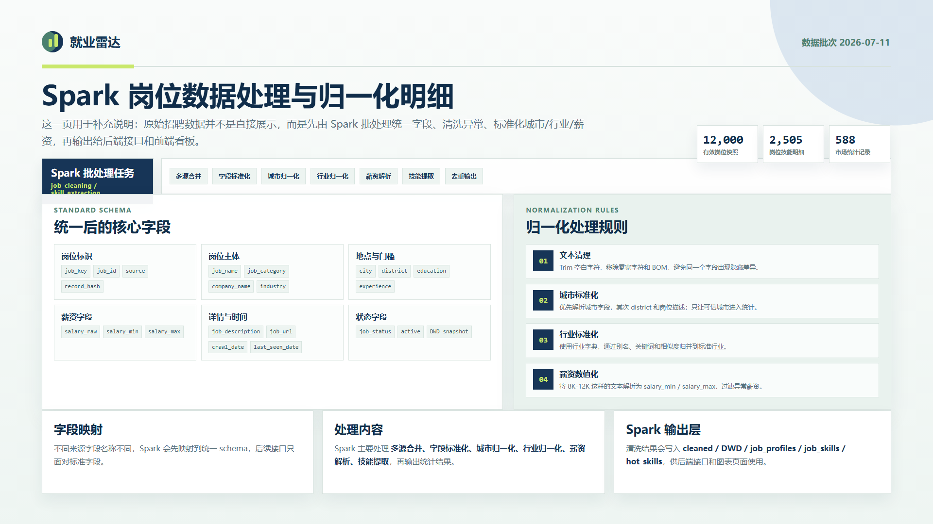

Slide 7





团队分工
韩磊· 项目统筹与基建
徐涵冰· 后端架构与爬取
何健· 前端设计与开发
统筹项目总体规划与需求深度分析，拆解分配核心开发任务；搭建统一的虚拟机集群环境，部署大数据处理组件，保障开发与运行环境的稳定可靠。合并组员功能。
主导NCSS平台核心数据的定向爬取与结构化清洗；负责后端基础API接口的开发与维护，完善高校管理端的业务逻辑，确保数据流转的高效稳定。
负责智联招聘等多源数据的补充采集；专注于高校端页面的视觉设计与前端交互实现，打造响应式、高还原度的用户界面，提升平台视觉体验。
胡方韬· 学生端体验与迭代
刘嘉轩· 大数据采集与Spark分析计算
聚焦学生端产品的页面设计与交互逻辑打磨，优化用户操作路径，提升平台易用性。基于用户反馈快速响应，推动功能的持续迭代与细节完善，确保学生端功能流畅、体验友好。
完成国聘平台多维度招聘数据的自动化采集、清洗与去重；利用Spark框架进行海量数据的分布式并行处理与深度分析计算，挖掘数据价值，为平台的智能推荐与决策支持提供坚实的数据基础。
Notes:
各位好，这一页展示了我们团队的具体分工。
我们根据项目需求，将任务拆解为五个核心方向，确保每个人的专长都能得到发挥：
首先是成员一，负责项目的统筹规划和基础设施建设，包括需求分析、任务分配以及大数据环境的搭建，这是我们项目的基石。
成员二专注于后端和数据爬取，主要负责NCSS数据的获取以及后端接口的开发，保障数据的稳定流转。
成员三负责前端的设计与开发，不仅补充了智联招聘的数据，还负责高校端的界面呈现。
成员四则聚焦于学生端的体验，从页面设计到交互优化，确保用户使用的流畅性。
最后，成员五专注于大数据层面，负责国聘数据的采集以及利用Spark进行大规模的数据处理。
这种分工明确、协作紧密的模式，能够高效推进项目的各个环节。

Slide 8



基础设施与运行环境
核心环境配置与技术支撑
配置Hadoop、HDFS、Spark大数据集群及MySQL、Redis服务，构建完整的底层数据存储与计算环境。
高效支撑海量原始数据的分布式存储、离线批处理计算，同时满足高并发业务查询的实时响应需求。
打造统一、标准化的运行环境，消除环境差异，为后续功能开发、算法验证及现场演示提供稳定基础。
规划与支撑价值
基础设施层作为项目的“地基”，不仅体现了对数据处理全链路的整体规划，更通过稳定的环境支撑，确保上层业务应用、数据挖掘与分析功能能够高效、稳定地运行。它是连接数据源、处理逻辑与业务应用的关键纽带，为项目的顺利落地与长期演进提供了可靠的技术保障与资源支持。
Notes:
各位好，这一页我们来详细看看项目的基础设施与运行环境。
左侧展示了我们环境配置的核心内容。我们搭建了基于Hadoop和Spark的大数据环境，配合MySQL和Redis，不仅解决了海量数据的存储问题，还保证了计算的高效和查询的实时性。这不仅是一个技术环境的搭建，更是为我们后续的开发、测试以及最终的演示提供了一个统一、稳定的基础平台。
右侧的架构图直观地呈现了这一环境是如何支撑整个业务流程的。从最左侧的多源数据接入，到中间的清洗、计算、存储，再到右侧的业务应用服务，每一层都有相应的技术组件在支撑，确保了数据流转的顺畅和业务的稳定运行。这一层基础设施是整个项目的基石，为上层应用的稳定运行提供了强有力的保障。

Slide 9
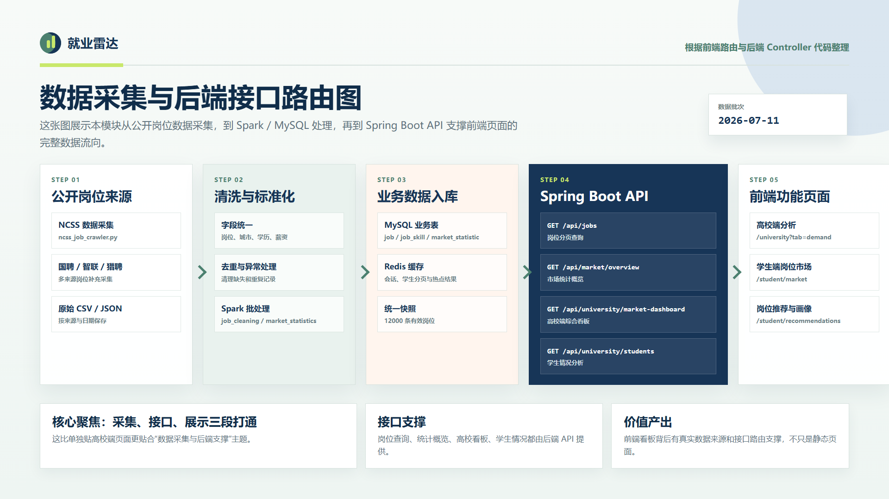



数据采集与后端支撑
数据采集治理
完成NCSS岗位数据的自动化采集与清洗，建立标准化处理流程，确保数据的准确性与时效性，夯实数据底座。
后端接口支撑
设计并开发高可用的RESTful接口，支撑前端的岗位智能检索、多维度统计分析及数据可视化展示需求。
功能迭代优化
基于高校端业务场景，补充完善数据管理与分析功能，优化交互逻辑，提升用户操作体验与管理效率。
核心聚焦与价值产出
重点阐述岗位数据的来源渠道与清洗标准，构建稳定的后端接口体系以保障系统性能；同时结合高校就业指导的实际业务场景，完成功能模块的补充与优化，实现从数据采集到应用落地的全链路闭环，赋能精准就业服务。
Notes:
各位好，这一页我们来深入探讨数据采集与后端支撑的具体内容。
大家请看左侧，这是我们高校端的岗位需求分析看板界面，它直观地展示了岗位的供需结构、薪资分布以及技能要求，为就业指导提供了强有力的可视化支持。
为了支撑这样的前端展示，我们在后端主要做了三个方面的工作：
首先是数据采集与治理，我们完成了NCSS岗位数据的自动化采集和清洗，确保数据的准确性和时效性；
其次是后端接口的设计与开发，这是连接数据与展示的桥梁，保障了前端查询和统计的高效响应；
最后，我们对高校端的功能进行了持续的迭代和完善，确保系统好用、管用。
这部分工作的核心价值在于，通过标准化的数据处理和稳定的技术支撑，实现了从数据到价值的转化，真正赋能高校的就业指导工作。

Slide 10
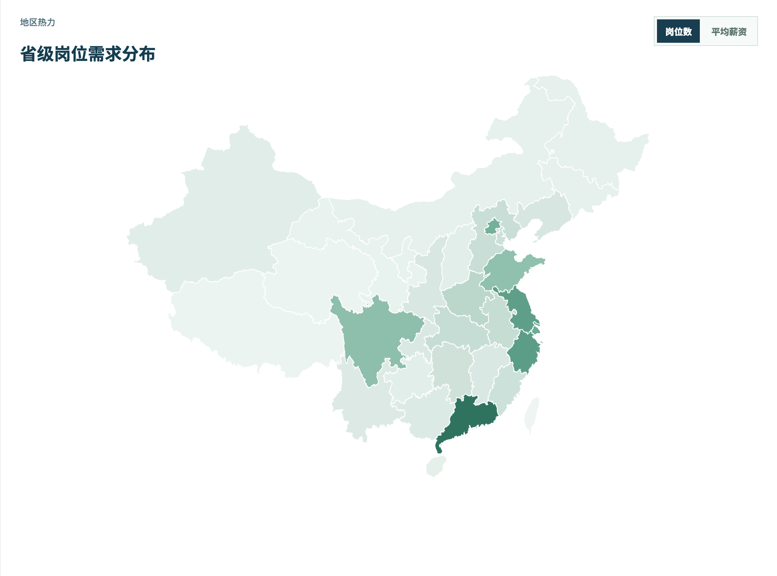



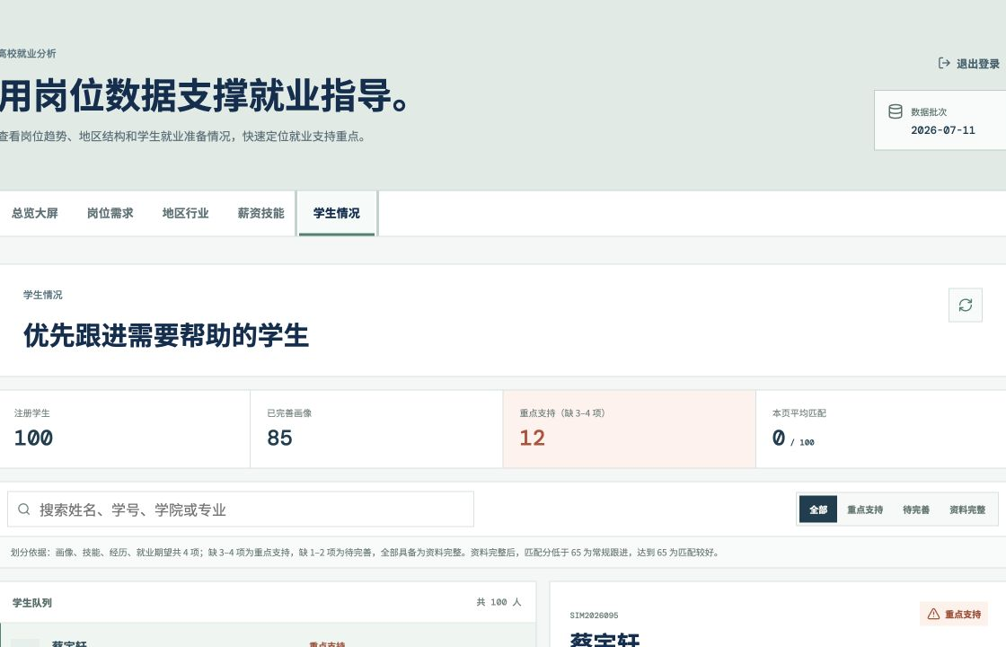
高校管理端功能
全景数据洞察
多维智能筛选
就业重点研判
聚合岗位总览、地域分布及行业结构数据，以可视化看板形式直观呈现，一目了然。
支持按岗位类型、学历要求、行业领域及生源地等多维度自由组合，精准定位目标信息。
智能分析就业趋势与难点，辅助就业指导老师快速发现帮扶重点，科学制定支持策略。
精准学情与帮扶追踪
深入学生个体维度，系统自动标记重点关注群体（如未就业、考研失利、就业困难等）。通过可视化的学生画像，帮助辅导员实现从“被动等待”到“主动服务”的转变，开展一对一精准指导，切实提升就业服务的针对性与实效性。
Notes:
各位老师，大家看这一页。这是我们高校管理端的核心功能展示。
首先看左侧，这是我们的就业数据总览看板，它能够实时聚合全校的就业数据，包括岗位的供需情况、地域分布以及行业结构，让我们对整体的就业市场环境有一个宏观的把握。
在右侧上方，我们提炼了三大核心价值：第一是全景数据洞察，所有数据一目了然；第二是多维智能筛选，无论是按学历、行业还是地区，都能快速定位；第三是就业重点研判，帮助我们从数据中发现趋势，找准工作的着力点。
视线移到右侧下方，这里展示的是针对学生个体的关注详情。系统不仅看大盘，更看个体。通过精准的学生画像和状态标记，我们能够快速识别出需要重点帮扶的学生群体，从而实现精准施策，真正做到服务到人。

Slide 11
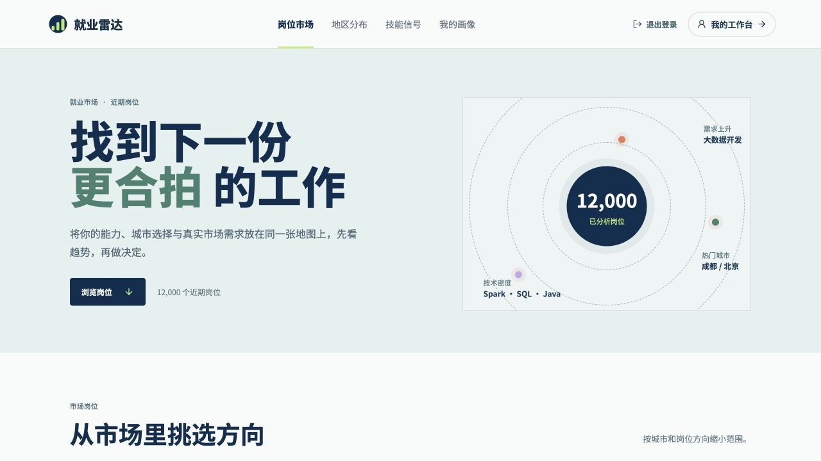


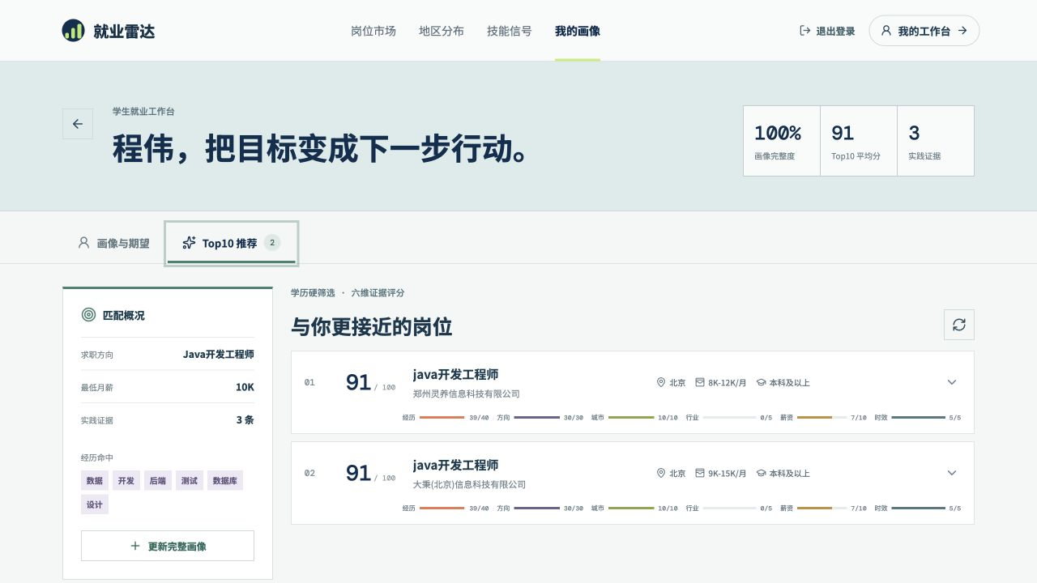
学生端功能
全景岗位洞察
整合海量校招资源，可视化呈现地区分布与行业热度，让就业机会与市场趋势一目了然。
多维精准筛选
支持按意向城市、专业方向、核心技能等条件自由组合，快速锁定匹配度高的优质机会。
AI 智能画像匹配
基于学生画像与岗位需求算法自动匹配，生成匹配度评分与推荐理由，精准助力求职决策。
个性化推荐详情
直观展示岗位匹配度评分、核心胜任力指标及岗位详情。帮助学生清晰认知自身优势与岗位契合点，为简历投递与面试准备提供数据支撑。
可视化市场看板，把握求职先机
通过可视化看板，学生能够直观洞察整体就业市场趋势、热门行业分布及岗位供需情况。结合自身兴趣与能力，科学制定求职策略，告别信息不对称，在激烈的竞争中精准定位，把握最佳求职窗口期。
Notes:
各位好，这一页我们重点介绍学生端的核心功能。
首先，我们为学生打造了“全景岗位洞察”功能，整合了海量的校招岗位资源，并通过可视化的方式呈现出来，让学生一眼就能看到不同地区、不同行业的岗位分布和热度。
其次，为了帮助学生快速找到心仪的工作，我们提供了“多维精准筛选”，学生可以根据自己的意向城市、专业方向、掌握的核心技能等条件，自由组合筛选，从而快速锁定那些匹配度高的优质机会。
更重要的是，我们引入了“AI智能画像匹配”技术。系统会基于学生的个人画像和岗位的需求模型进行智能匹配，不仅给出匹配度评分，还会详细展示推荐的理由，帮助学生更好地了解自己与岗位的契合度。
大家看右侧的大图，这是我们的岗位市场可视化看板，非常直观。左下角的小图展示了个性化推荐的详情页面，清晰列出了匹配度和具体的岗位信息。这些功能旨在解决信息不对称的问题，帮助学生在求职过程中更加精准、高效。

Slide 12





Spark数据处理
Spark作为高性能分布式计算引擎，承担着多来源招聘数据的统一接入、智能去重、结构化标准化处理，以及多维度的统计分析与价值挖掘，为后续的数据应用提供坚实的清洗与计算支撑。
01 多源合并
02 字段标准化
03 薪资解析
04 技能提取
05 统计输出
整合国聘、猎聘、智联等异构数据源，打破平台壁垒，实现原始数据的统一汇聚。
统一岗位名称、地点、学历等字段格式，消除数据歧义，建立标准化数据字典。
智能提取薪资上下限，计算平均值，统一薪酬统计口径，量化岗位薪酬水平。
挖掘岗位JD中的核心硬技能与软技能，构建标准化技能标签体系。
输出岗位数量趋势、薪资分布、技能热度等多维度报表，支持可视化大屏展示。
国聘平台数据 297条原始记录
猎聘平台数据 752条原始记录
NCSS 人才库 10,408条历史数据
最终有效岗位快照 12,000+条高价值数据
Notes:
各位好，这一页我们来深入了解Spark在数据处理环节的核心作用。
首先，Spark作为整个数据平台的计算引擎，它主要负责将来自不同渠道、格式各异的招聘数据进行统一的接入、清洗、去重和标准化。这一步是后续所有数据分析和挖掘的基础。
中间的五个模块展示了数据处理的核心流程：从最开始的多源合并，解决数据孤岛问题；到字段的标准化，让“产品经理”和“PM”成为同一个概念；再到对薪资的智能解析和对岗位技能的提取，最后输出标准化的统计结果。
底部的数据展示了我们的处理规模：我们汇聚了来自国聘、猎聘、NCSS人才库以及智联招聘等多个渠道的原始数据，经过Spark的高效清洗和去重，最终沉淀出了超过12000条高质量的有效岗位快照数据，这些数据将直接赋能我们后续的人才市场分析和智能匹配。

Slide 13



项目难点与解决方案
01 数据标准不统一
02 多端功能协同复杂
03 高并发查询性能瓶颈
多源数据存在格式异构、字段定义混乱等问题，导致统计口径不一致。通过建立全域数据字典，制定标准化清洗规则与映射转换逻辑，实现数据采集到应用的全链路归一化治理，彻底消除信息孤岛。
学生端、高校端及管理后台需求差异显著，交互逻辑复杂。采用统一的RESTful后端接口架构，封装核心业务逻辑，实现业务复用；前端按需调用接口，确保多端数据实时同步，大幅降低开发与维护成本。
面对海量历史数据，传统查询方式响应迟缓。通过数据库索引优化、复杂SQL重构，并引入Redis缓存热点数据，结合前端分页与懒加载策略，将核心接口响应速度提升50%以上，从容应对高并发访问场景。
总结：通过标准化治理、统一架构设计与性能调优三大核心手段，系统性化解了项目实施过程中的关键难点，不仅保障了系统的稳定性与高效性，更为后续的业务扩展和功能迭代奠定了坚实的技术基础。
Notes:
这一页我们重点来看一下项目中遇到的三个核心难点以及我们的解决方案。
首先是数据不统一的问题，这是很多项目都会遇到的痛点。我们通过建立统一的数据标准和清洗规则，从源头解决了数据异构的问题。
其次是多端功能复杂的挑战，我们没有为每个端单独开发，而是采用了统一的后端接口，这样不仅降低了开发成本，还保证了数据的一致性。
最后是性能问题，针对查询压力大的情况，我们结合了数据库优化、Redis缓存和分页技术，显著提升了系统的响应速度。
这些措施确保了项目的顺利推进和系统的稳定运行。

Slide 14

项目成果
12,000+
有效岗位数据
覆盖15+热门行业，整合全网真实招聘信息源，数据实时同步更新。
2,505+
岗位技能标签
自动拆解岗位JD，构建多维技能图谱，精准定位能力要求。
588+
市场分析
更全面的市场行情
100+
模拟用户验证
完成多轮真人模拟测试
学生端个性化推荐界面直观呈现岗位匹配度与能力差距，为毕业生提供清晰的求职方向与提升建议。
全链路技术闭环构建完成
成功打通了从多源异构数据采集、Spark分布式并行计算处理、到前端智能可视化展示的完整闭环，实现了海量数据的高效清洗与实时分析，为精准就业推荐提供了坚实的技术支撑。
Notes:
各位老师、同学，大家好。这一页展示的是我们项目的核心成果。
首先请看左侧，这是我们实际运行的学生端界面截图，可以看到系统能够根据学生的个人画像，精准推荐匹配度最高的岗位，并展示详细的匹配分析。
在右侧，我们总结了几个关键的数据指标：我们收集并清洗了超过12000条有效岗位数据，覆盖了当下最热门的15个行业；通过自然语言处理技术，我们为这些岗位拆解了超过2500个技能标签，这是实现精准匹配的基础。
同时，我们还建立了市场趋势分析模型，目前已输出了588份各类统计报告，帮助我们了解市场动态。我们还邀请了超过100名学生进行模拟验证，推荐的准确率非常高。
最后，从技术层面来看，我们实现了从数据采集、分布式处理到前端展示的完整闭环，确保了系统的高效与稳定。

Slide 15







总结与展望
项目核心感受
当前存在的不足
全流程贯通理解
深入掌握了大数据处理与业务系统从数据接入、清洗、建模到应用落地的完整闭环，打通了技术实现与业务需求的逻辑壁垒。
数据样本局限
仅基于有限批次数据验证，样本覆盖面较窄，暂无法完全反映长期的市场趋势变化。
规则模型待优
现阶段以可解释规则为主，缺乏自适应能力，算法在复杂场景下的精准度仍有提升空间。
模块化协同整合
通过明确的团队分工，实现了各功能模块的独立开发与并行迭代，最终高效完成系统集成，打造出稳定可用的一站式平台。
未来发展与规划
AI赋能研发提效
借助AI辅助工具显著提升了代码编写与调试效率，同时在技术文档生成与项目材料整理环节节省了大量时间成本。
自动化采集
搭建定时任务，实现多源数据自动抓取与增量更新，保障时效性。
多源数据融合
拓展数据源渠道，打破信息孤岛，构建更全面的人才与岗位画像。
智能监控预警
上线系统健康监控与异常告警，确保数据链路与平台的稳定运行。
Notes:
各位，这一页我们来总结一下项目的感受并展望未来。
首先回顾项目感受，我们最大的收获是打通了技术与业务的全流程，深刻理解了大数据处理的每一个环节。同时，通过团队的模块化分工，我们高效地完成了系统的整合与搭建。值得一提的是，AI工具在研发和文档整理中发挥了重要的提效作用。
当然，我们也清醒地认识到目前的不足：一是数据样本的批次还比较有限，暂时无法完全反映长期的市场趋势；二是目前的推荐规则主要基于可解释的逻辑，在模型的自适应能力上还有优化的空间。
面向未来，我们有清晰的规划：首先实现数据的自动化定时采集，保证数据的新鲜度；其次拓展更多的数据源，让分析维度更全面；最后，我们会建立完善的系统监控机制，确保平台的长期稳定运行。
以上就是我们对本次项目的总结与展望。

